Slide 1
사물인터넷 기술을 이용한
홈 모니터링 시스템 개발
김지호, 이승호
담당 교수 : 김명균
조교 : 이주원

Slide 2
사물인터넷 기술을 이용한 홈 모니터링 시스템 개발
01
02
03
이론적 배경
연구내용 및 방법
연구 결론 및 고찰

Slide 3
이론적 배경

Slide 4
이론적 배경
사물인터넷(Internet of Things)
각종 사물에 센서와 통신 기능을 내장하여 인터넷에 연결하는 기술, 즉, 무선통신을 통해 각종 사물을 연결하는 기술이다.
사물이란 가전제품, 모바일 장비, 웨어러블 디바이스 등 다양한 임베디드 시스템이다.
사물들은 자신을 구분할 수 있는 유일한 아이피를 가지고 인터넷으로 연결되어야 한다.

Slide 5
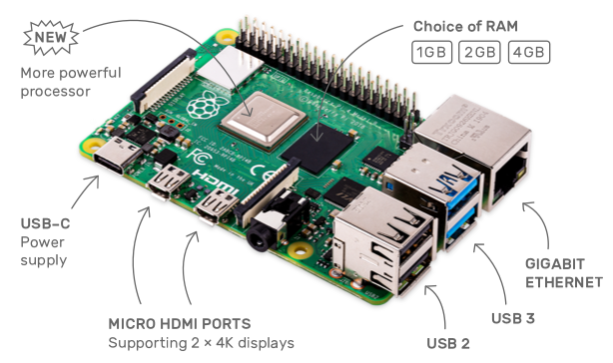
이론적 배경
라즈베리파이(Raspberry Pi)
기초 컴퓨터 과학의 교육을 위해 개발한 싱글보드형 컴퓨터이다.
신용카드 정도의 크기를 가지고 있고 그래픽 성능이 뛰어나면서도 가격이 저렴하며 저전력으로 실행된다.
센서와 추가 디바이스 등을 활용하여 다양한
프로젝트를 실행할 수 있다.

Slide 6
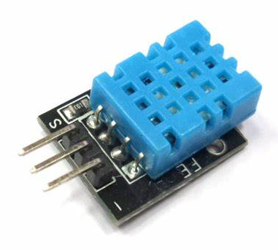
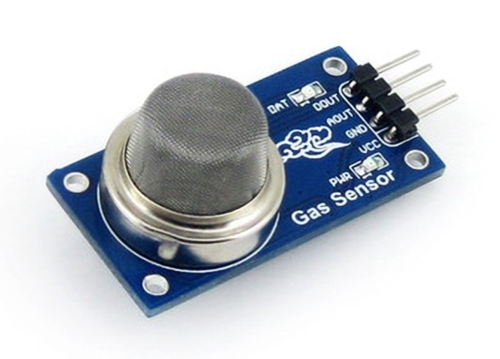
이론적 배경
라즈베리파이(Raspberry Pi) 센서
DHT11
습도와 온도를 측정하는 센서로 온습도 센서로도 불림
전기 저항과 물질의 저항치를 측정하여 온습도를 측정
습도의 측정 범위는 20-90%이며 온도는 0-50도까지 측정가능
MQ2
가스를 감지하는 센서로 가스감지센서로 불림
LPG, 부탄, 메탄, 알코올 등 여러 유해가스 측정가능
출력을 아날로그 신호로 전달하여 추가 변환이 필요
DHT11 Sensor
MQ2 Sensor

Slide 7
이론적 배경
앱 인벤터(App Inventor)
컴퓨터 프로그래밍을 처음 접하는 사람들이 안드로이드 운영 체제용 응용 소프트웨어 개발할 수 있게 만든 개발 툴이다.
Java와 안드로이드 SDK등 컴퓨터 언어를 다루지 않아도 블록 기반의 코딩으로 쉽게 개발할 수 있다.
안드로이드와 쉽게 연동하여 핸드폰의 기능들을 거의 모두 사용할 수 있어 활용성이 높다.

Slide 8
이론적 배경
안드로이드(Android)
휴대폰을 포함한 휴대용 장치를 위한 운영 체제이다.
리눅스 커널 위에서 동작하며 기본 동작은 그래픽 사용자 인터페이스(멀티 터치)를 기본으로 한다.
블루투스와 와이파이를 포함하는 통신 기술을 지원하고 추가적인 하드웨어인 카메라 GPS 등 여러 센서 들을 사용할 수 있게 지원한다.

Slide 9
이론적 배경
TCP/IP 소켓 통신
두 호스트가 교환하는 데이터와 승인 메시지 형식을 정의하여 서버와 클라이언트 간의 데이터를 신뢰성 있게 전달한다.
데이터 패킷에 일련의 번호를 부여해 데이터 손실을 찾아내고 교정하고 순서를 재조합해 클라이언트에게 전달한다.
4바이트로 이루어진 컴퓨터의 주소인 IP통신을 사용하여 통신한다.

Slide 10
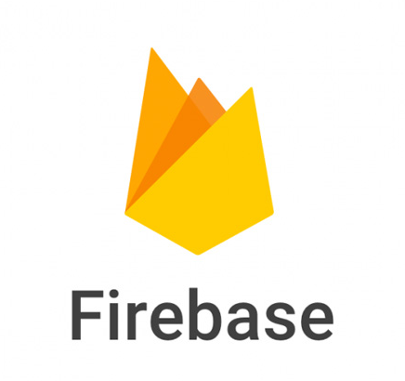
이론적 배경
파이어베이스
모바일 서버 개발 시 인증, 데이터베이스, 푸시 알람 등 많은 기능들을 자동적으로 만들어준다.
프로젝트 구축 시 개발 기간을 단축시켜주고 개발 난이도를 낮춰줌으로써 개발 방식을 효율적으로 만들어준다.
운영체제와 상관없이 사용할 수 있어 간편하고
데이터베이스나 저장소를 사용할 수 있다.

Slide 11
연구내용 및 방법

Slide 12
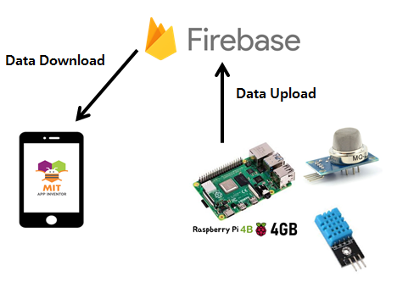
연구내용 및 방법
전체 시스템 구조
라즈베리파이(서버)
DHT11, MQ2 센서 연결
라즈베리파이에서 데이터 수집
수집된 데이터 Firebase에 업로드
애플리케이션(클라이언트)
애플리케이션과 파이어베이스를 연결한다.
연결이 되면 데이터를 받아온다.
받아온 데이터를 통해 기준치가 넘으면 알림을 띄워 알려준다.

Slide 13
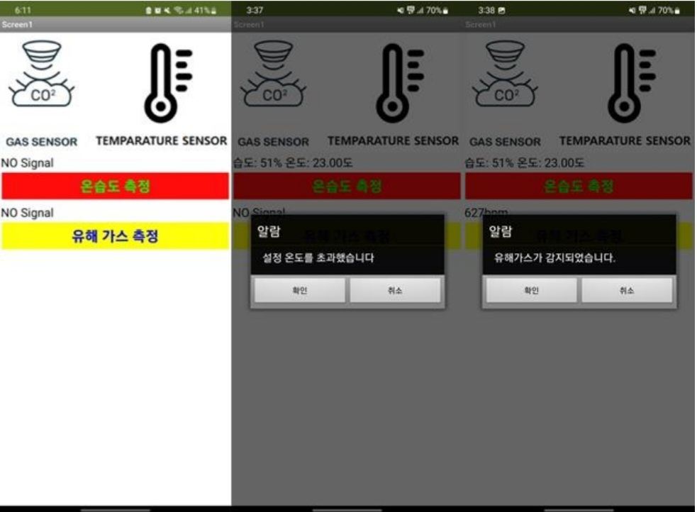
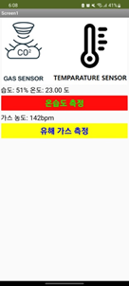
연구내용 및 방법
애플리케이션 작동 모습(1)
처음 애플리케이션에는 아무런 입력이 없을 때 No Signal로 연결되지 않음을 알림.
버튼을 클릭하면 라즈베리파이로 신호가 가서 센서가 동작하게 되고 데이터를 받아온다.

Slide 14
연구내용 및 방법
애플리케이션 작동 모습(2)
만약 설정된 온도의 기준치가 넘어가면 알림을 띄워 경고 메시지를 보낸다.
가스센서도 마찬가지로 유해가스 농도가 높아지면 자동으로 알림을 보내어 사용자가 집안의 상태를 알 수 있게 만든다.

Slide 15
연구결론 및 고찰

Slide 16
연구결론 및 고찰
다양한 IT 기술들을 접함
-라즈베리파이를 활용하여 더 저렴하고 손쉽게 사물인터넷 기기를 개발하였다.
-여러 통신 방법들을 사용하여 통신 방법을 알게 되었다.
향후 활용 가능성
- 다른 사물인터넷 기기와 연동하여 집안의 상태를 모니터링하며 보다 효율적으로 사물인터넷 기기들을 사용할 수 있을 것이다.

